Slide 1

游戏设计漫谈之用户测试

Slide 2
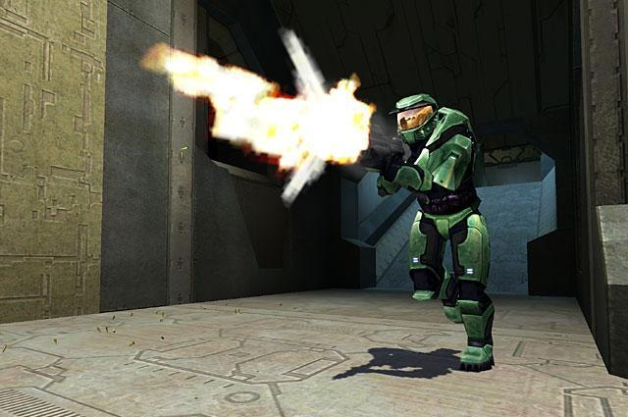
获取改进游戏的数据

Slide 3
经验
仅从专家获得反馈是不足的
从玩家获得反馈可以弥补这种不足
实验心理学有获得好的反馈的方法

Slide 4
怎样获取数据
实验心理学的研究方法, 可用性 / 人性因素
例子: 战斗机模拟游戏平台
从7个游戏玩家的试验得出有用的结论

Slide 5
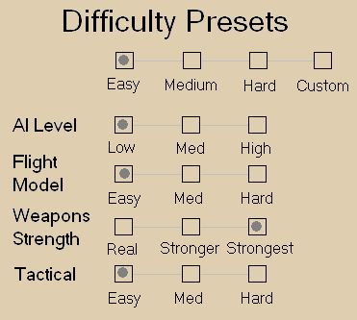
战斗机模拟器—原始界面

Slide 6
战斗机模拟器—结果
4个参与者不理解
1个理解，但不确定
2 个理解
  其中之一是 (非游戏) 程序员

Slide 7
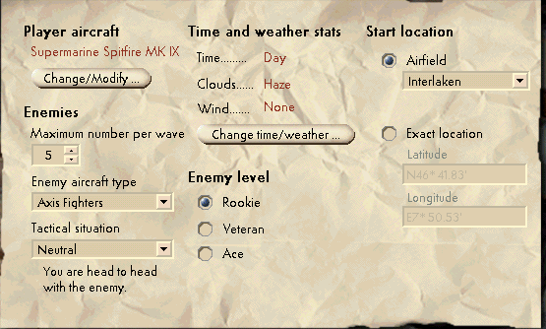
最后画面

Slide 8
问题是怎样产生的?
以下是对所有游戏都存在的问题
与工作太接近
大多数专家不记得新手的无知
获取反馈的方法不对
获取反馈的对象不对

Slide 9
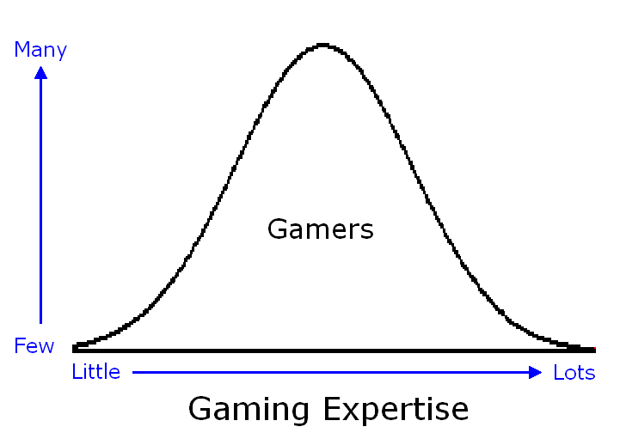
玩家专业知识分布

Slide 10
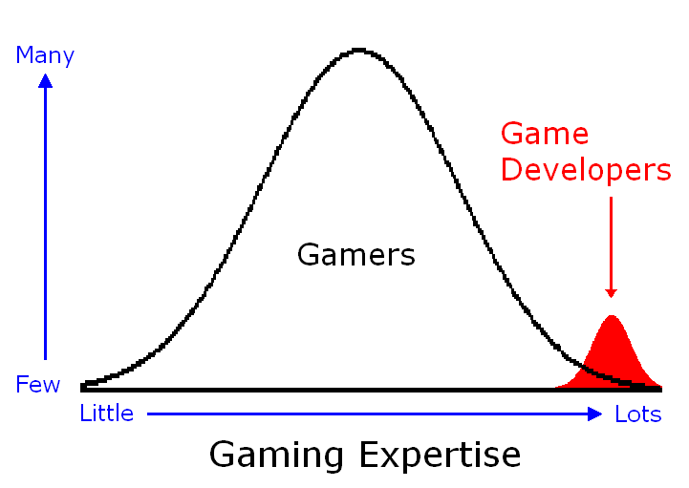
游戏开发者的情况

Slide 11
如何解决这一问题?
用户测试, 或 对玩家进行测试 (即非专业人士)
注意: 用户测试不是焦点测试(focus testing). 目的是改善游戏而不是出售游戏
对玩家进行测试是有力补充
类比: 用户测试与设计的关系，好比QA测试与Dev的关系

Slide 12
好的反馈的3个标准
1. 准确
无偏见地 从正确的人群中获得反馈
2. 具体
对具体的问题获取反馈
3. 及时
及时获取反馈

Slide 13
准确是关键
类比: 公路标记设计
好的标记: reassure if correct, help correct if wrong
差的标记: false security if wrong, misleading if right
不好的研究方法可能导致差的公路标记
危险: 研发小组的设计可能不合游戏玩家的口味
从玩家获得相应反馈以使得游戏符合多数人的口味

Slide 14
反馈与好的设计
设计好的游戏的方法
设计者非常杰出并且完全了解玩家所想要的东西
设计者有好的想法并且聪明地通过从玩家那里获取反馈来修改原先的想法
从用户获取反馈
注意: 不能说 “玩家应该设计游戏”
玩家评估
设计者 设计并修改
涂肥皂、冲洗、必要时重复 ☺

Slide 15
对控制的早期反馈
Bungie已经知道的有:
控制台游戏(console game)的帧率的控制至关重要并且非常困难
设计者有他们所希望的控制方法
我不想等到（游戏设计好了再）获得反馈, 因此找了一个控制方式类似的游戏
我设计并组织了一次玩家的测试，以了解他们对这种控制方法的反映

Slide 16
对相似游戏的测试结果
设计者通过对玩家的观察以改变控制算法
确定 3个常见的瞄准错误
了解了哪种技能的学习是容易或者困难的
Take-away—在完成前2个月，我们知道:
用户在移动和瞄准时的困难
如何设定难度和控制以减少使用障碍
。。。。。。

Slide 17
Halo 指南
Halo 非常复杂: 12个功能被映射到游戏手柄上
Gave Bungie our Tutorial Best Practices doc
总结出做了什么，没做什么
基于几百个玩家玩若干游戏指南的发现

Slide 18
对 Halo的用户测试的小结
对于 Halo我们做了6个单独的用户测试,得到超过325个玩家的反馈结果
测试开始相对较早
发行(ship)前12个月: 对类似游戏进行测试
发行前8个月: 正在进行的测试
允许每一队找到和解决大小事宜.

Slide 19
John Howard, Halo的首席设计师
“毋庸置疑，它是微软游戏工作室最有价值的资源，是我们发布的游戏成功与否的关键因素。
我只希望用户测试能够拥有更大的带宽以便可以更加频繁地使用。”

Slide 20
怎样获得用户测试?
需要利用合适的玩家
需要利用专业技术进行人性化的设计
  人性是研究中最具技巧的课题—太容易获得让人误导的数据
  偏见: 实验心理学研究方法是最好的
  Usability companies可能提供心理学上的专业意见
  焦点测试(Focus testing)不适合于评估
  使用另外两种研究方法来评估

Slide 21
微软的用户测试小组
1997: 1 个临时雇员
现在: 18个全职研究玩游戏的心理学家, 12 个临时雇员
超过16,000个西雅图地区的玩家的数据库
2001:
  参与者的游戏时间将超过7500小时 (144/周)
  350个不同的测试
  75个不同的游戏 (41个非微软的游戏)

Slide 22
用户测试的价值
我们成为获得玩家对游戏的反馈的专家
从大量的玩家获得超过100个游戏的反馈
10篇 “游戏设计原理” 文献
集中精力避免问题，而不是发现问题

Slide 23
下周三前应交
把玩，分析和评价一个游戏
  每个人都要完成
评价另一个小组的proposal
  小组形式完成

Slide 24
下面的项目任选两个(基于Ogre引擎实现，个人项目)
  实现一个精灵动画
  实现Phong模型的简单场景绘制
  通过纹理映射，实现一个自然场景（树木等）的绘制
  实现一种快速的阴影绘制效果
  实现任意一种游戏图形特效（水、火等）
  实现一种混音处理方法
  实现一个驱动三维机器人动画
  实现一个AI技术
注：同一个组的项目成员最好不要重复选题

Slide 25
或者（可以是两个人一组）：
  下面的项目任选一个（扩展Ogre的功能）
    实现基于A*算法的寻路系统
    地形和人物的编辑工具
    碰撞检测功能的扩展
    扩展其网络游戏的功能
    扩展其动画动能
    其它的功能扩展等
发送到dewgjs@sina.com

Slide 26
课程设计最后交的材料
  游戏开发的建议书
  Alpha 发行报告
  游戏设计文档的最后版本(特别注明课程设计中遇到的问题以及如何解决的)
  一个“捧场性”的游戏短评或者报道
  各个项目组成员的对该项目的贡献的报告和评价。
  带有详细注释的所有源代码以及相应的游戏场景等数据。
  该游戏的可执行文件，以及相应的安装和用户手册
  该游戏的演示版，包括相应的ppt（着重讲解游戏总的思路以及设计中遇到的问题以及如何解决，各成员做的贡献和评价）等
  课程设计报告书（打印一人一份，主要是每个人所做工作）。

Slide 27
关于考试
掌握二维游戏中地图的显示算法，并用伪码表示该算法，尤其是菱形地图算法。
掌握3D游戏程序设计中使用齐次坐标的原因以及如何使用齐次坐标的第四个成员，理解游戏程序设计中涉及到矩阵的数据结构都采用4x4矩阵的原因
掌握局部光照明计算步骤以及光照明计算所涉及的因素
能理解什么是纹理映射及其优势，能掌握高级纹理映射的特点。
熟练掌握三维绘制的流程，并熟悉三维绘制流程中的变换
熟悉加速判断场景物体之间的空间关系的主要方法，并掌握各种技术。

Slide 28
掌握广告板技术的原理及一般应用
掌握并熟悉粒子系统的原理及一般应用。
掌握凹凸纹理影射原理及一般应用
熟悉游戏的流派及类型。

